Slide 1
Dasar Sistem Komputer
Program Tiket Berenang
Nama : Farras Fernanda
NIM : 2200018145
Prodi : Informatika
Kelas : C
https://github.com/elingsuryo/program-tiket-berenang-farras-fernanda.git

Slide 2
Deskripsi Aplikasi
Program tiket berenang adalah program sederhana yang dibuat untuk mempermudah orang-orang memesan & membeli tiket berenang via online. Program ini dibuat menggunakan aplikasi emu8086. Didalam program ini terdapat berbagai macam jenis-jenis kolam, hari, dan harga tiketnya. Untuk hari dibagi menjadi 2 macam yaitu weekday dan weekend. Sedangkan untuk kolam dibagi 3 jenis yaitu kolam kecil, kolam sedang hingga kolam yang paling besar. Untuk kisaran harga tergantung dari jenis kolam dan hari yaitu mulai dari Rp. 10.000,00 s/d Rp. 35.000,00.

Slide 3
Fitur-Fitur Program
Laman Login
Tempat Input Username
Tempat Input NIM/Password
Tombol Login
Menu Mendaftar Bagi Yang Belum Mempunyai Akun
Menu Daftar Kolam Beserta Hari Dan Harga
Fitur Tekan “Y” Untuk Melanjutkan
Kolom Memasukkan Kode Untuk Pembelian Tiket Berenang
Hasil Pembelian Tiket

Slide 4
Alur Kerja
1
Masukkan Nama
Masukkan NIM
2
3
Tekan “Y” untuk melanjuktan ke menu selanjutnya
Memilih kode tiket mulai dari 01 s/d 06 untuk pemesanan jenis kolam, hari, dan harga
4
Anda memilih JENIS KOLAM KECIL/SEDANG/BESAR, Hari WEEKDAY/WEEKEND, Total harga yang harus anda bayar : Rp. 10.000 hingga Rp. 35,000
Y
N
KODE YANG ANDA MASUKKAN SALAH

Slide 5
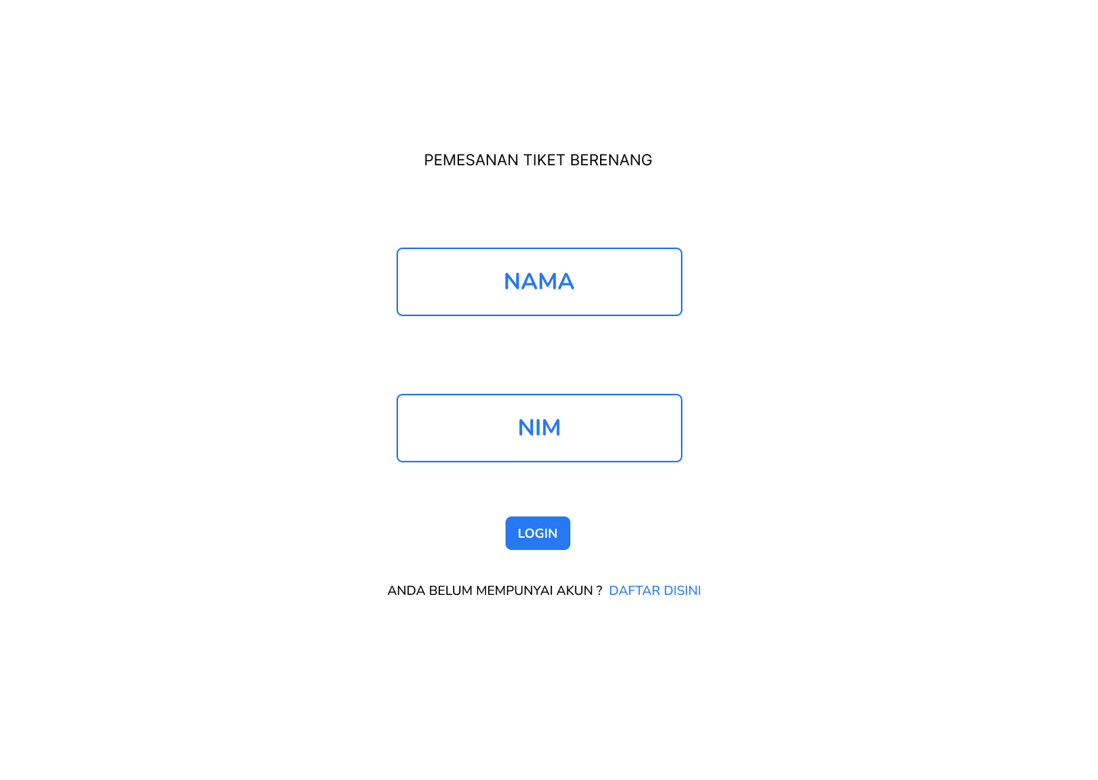
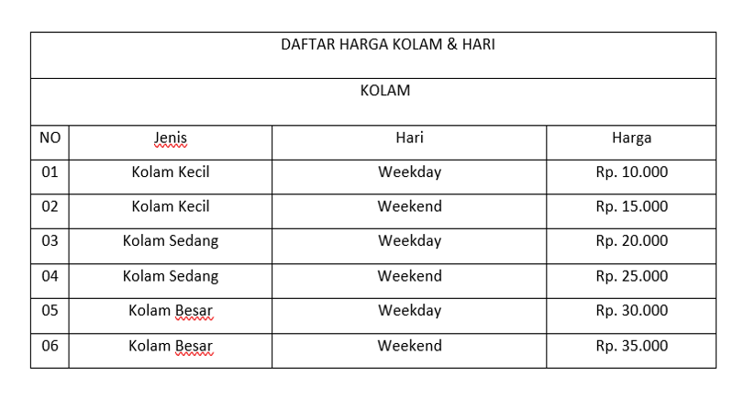
SKETSA ANTARMUKA
Login
Pemesanan untuk tiket

Slide 6
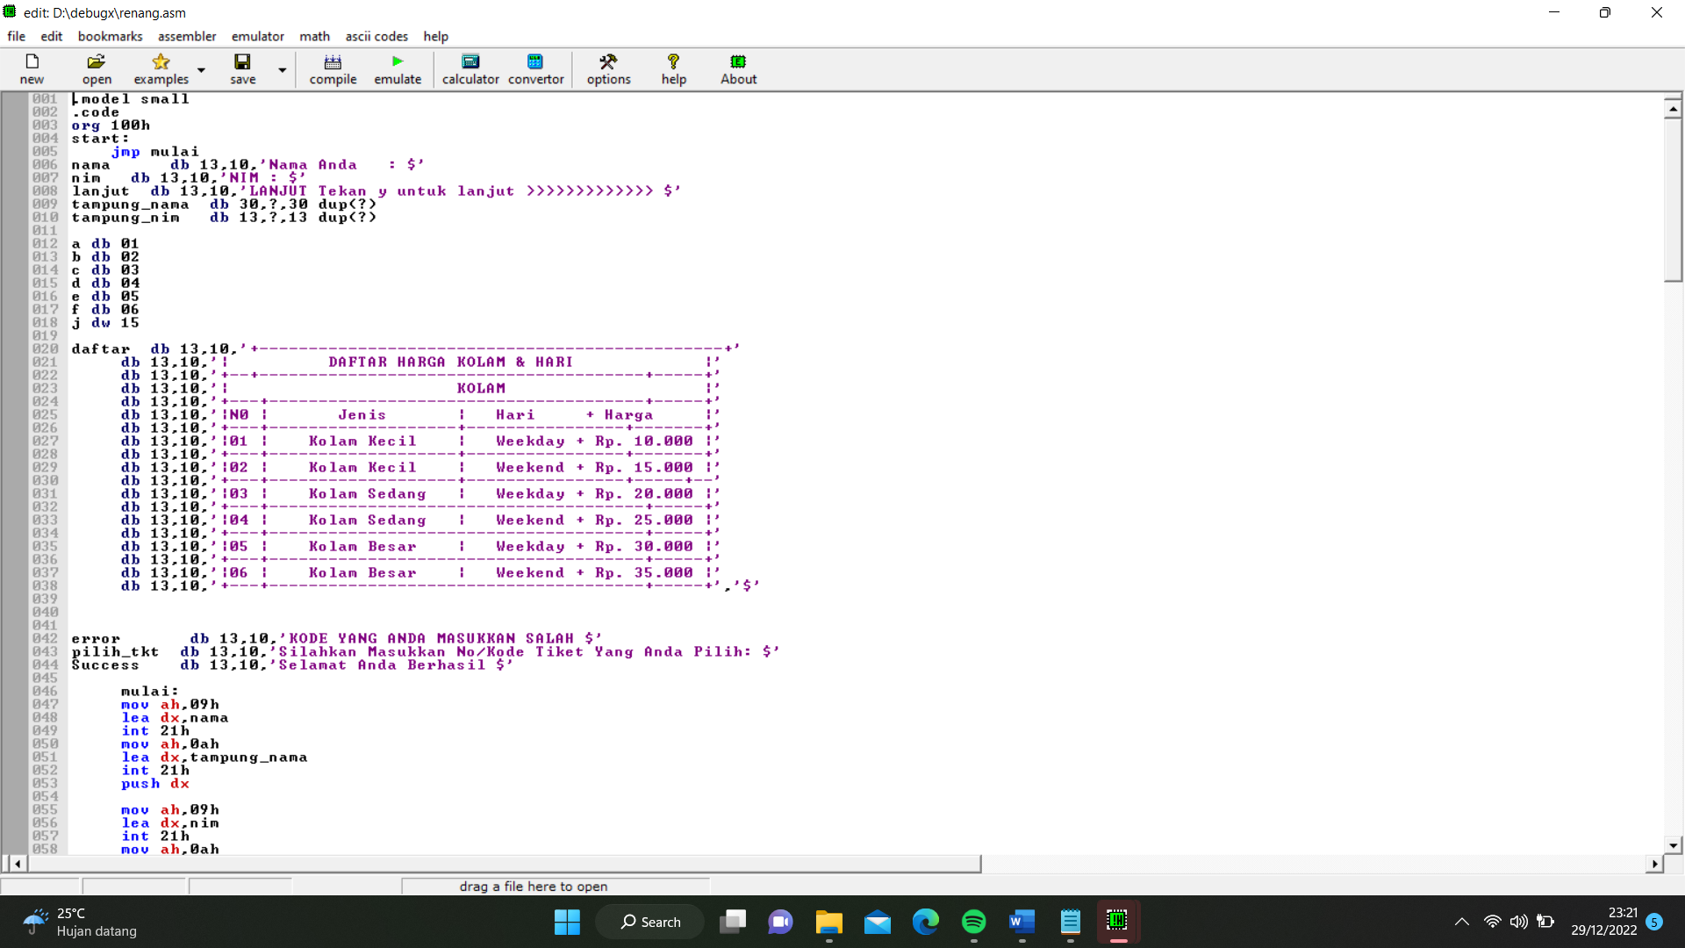
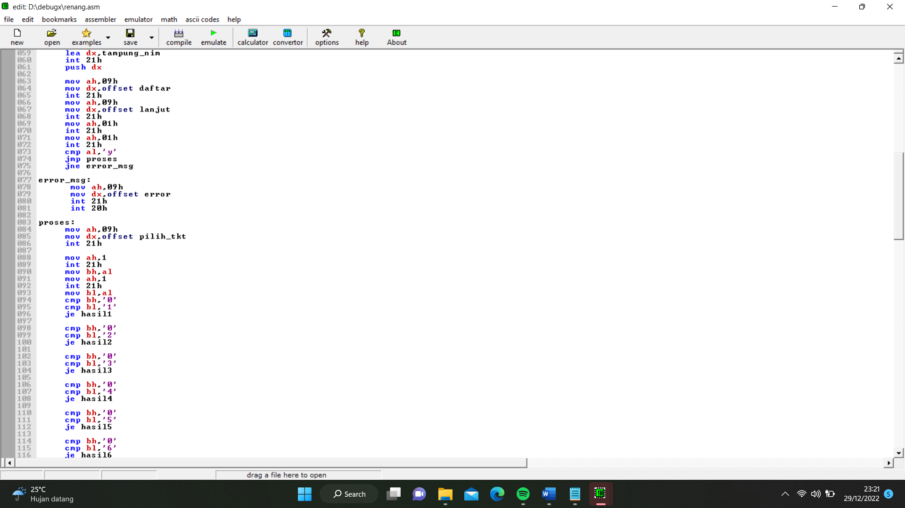
Screenshoot Code
1
2
Kode Selanjutnya di slide berikutnya

Slide 7
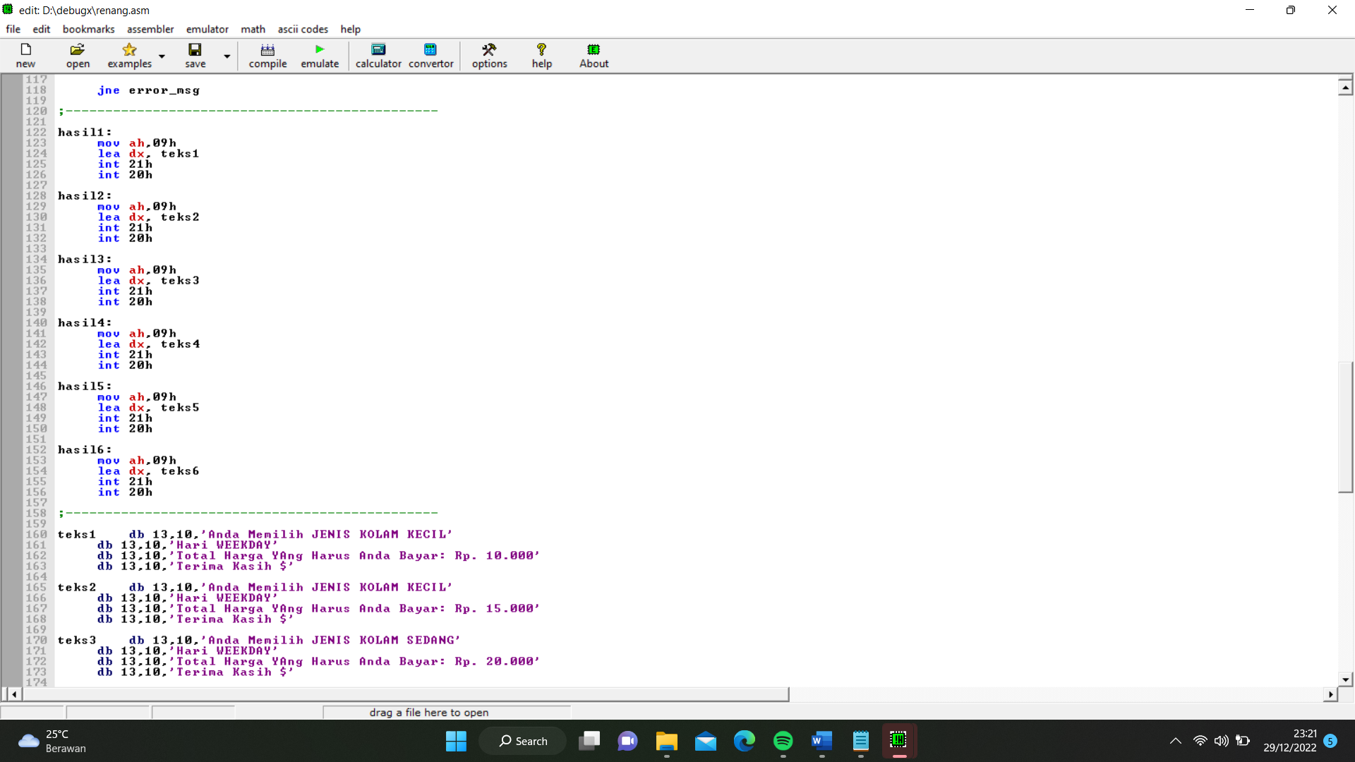
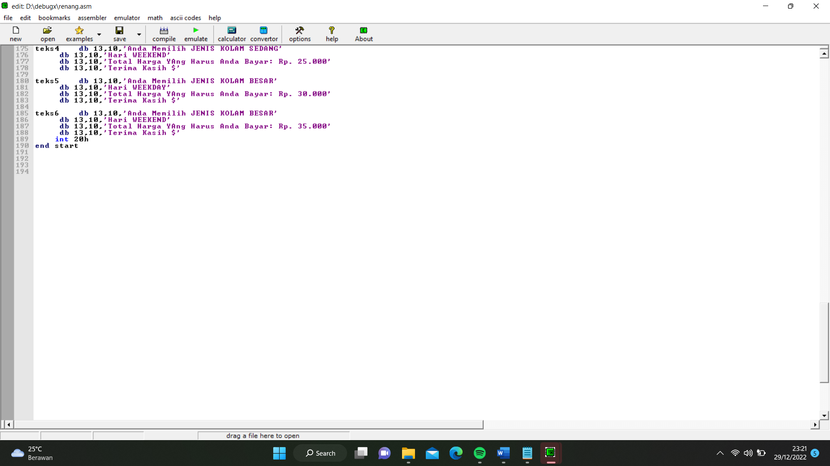

Slide 8
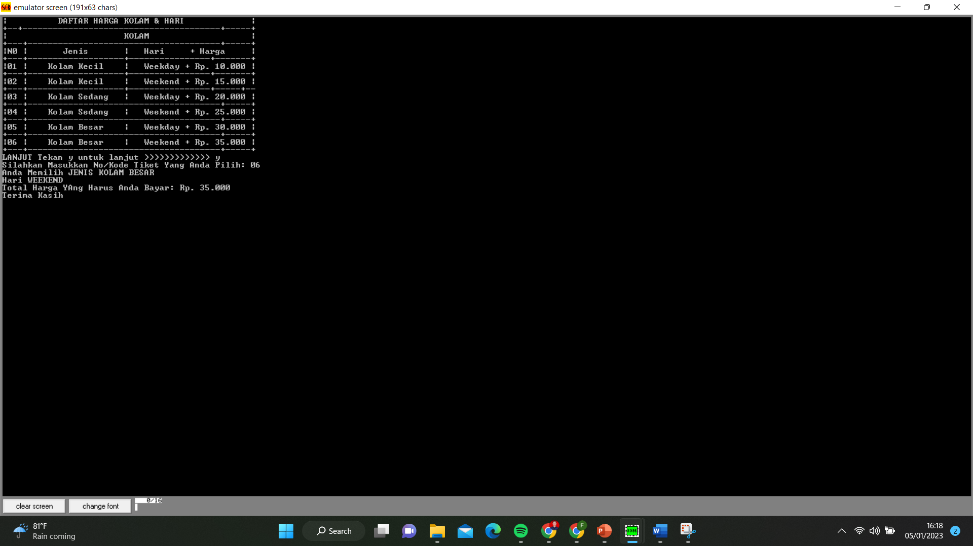
Tampilan Luaran Program

Slide 9
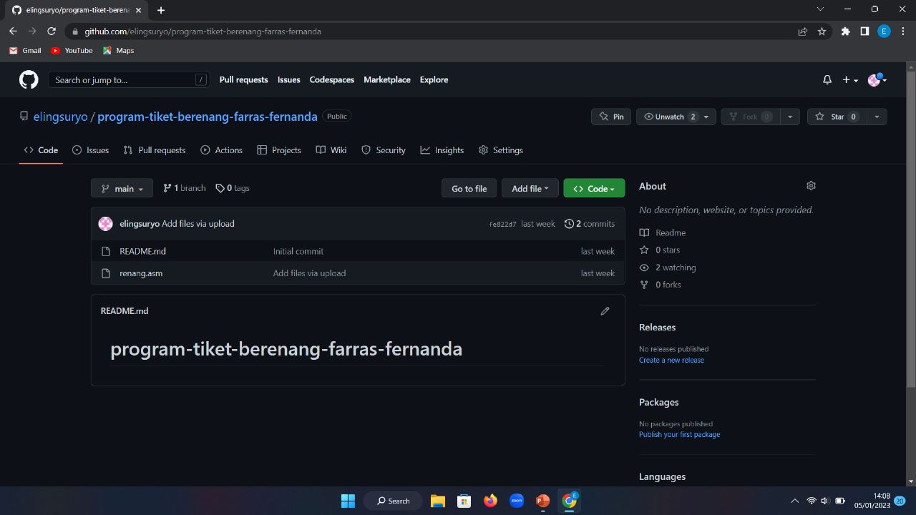
Screenshoot Tampilan Unggahan Github

Slide 10
Thank you!
Any questions?
You can find me at
instagram @farrasfrnanda & farrasfernanda55@gmail.com/2200018145@webmail.uad.ac.id

